Slide 1
프로그램 디자인 실습
화요일 반
(한채윤 010-3283-1772)

Slide 2

동적 할당 메모리
정적 메모리 할당
: 프로그램이 시작되기 전에 미리 정해진 크기의
메모리를 할당 받는 것
프로그램의 실행 도중에 크기 변경 불가
동적 메모리 할당
: 프로그램 실행 도중에 동적으로 메모리를 할당 받는 것
메모리의 효율적 사용 가능

Slide 3
malloc()
동적 메모리를 할당하는 가장 기본적인 함수
바이트 단위로 메모리를 할당
동적 메모리의 주소를 반환
<stdlib.h>에 정의되어 있음

Slide 4
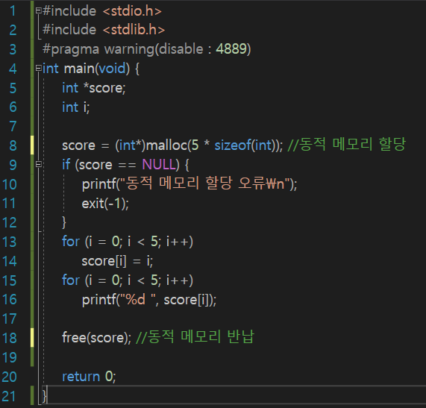

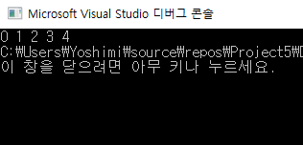
포인터 타입
할당 받으려는 바이트 수
배열처럼 취급하는 방법

Slide 5
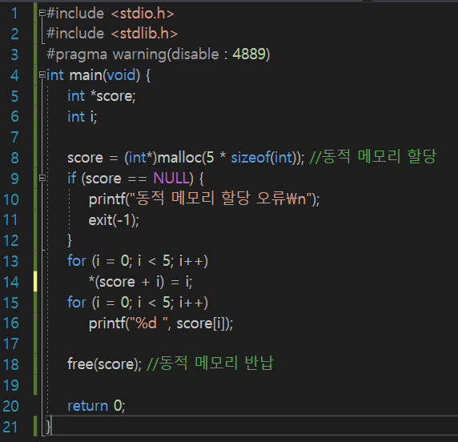
*연산자를 사용하는 방법

Slide 6
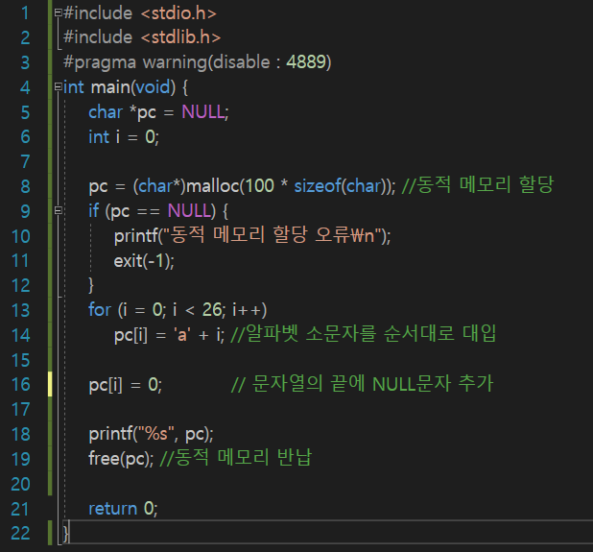
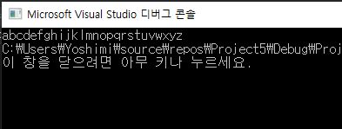
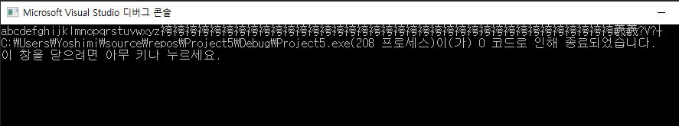
만약, 문자열 끝에 NULL문자를 추가하지 않는다면?

Slide 7
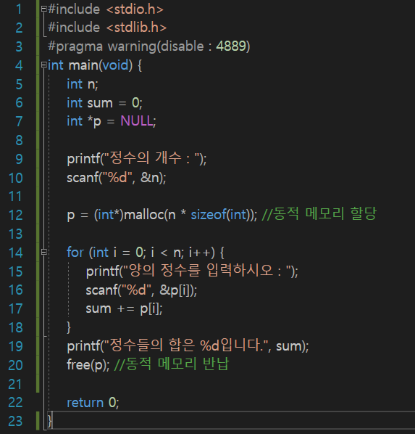
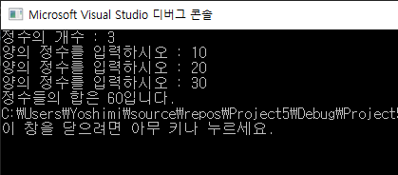
malloc 사용하기

Slide 8
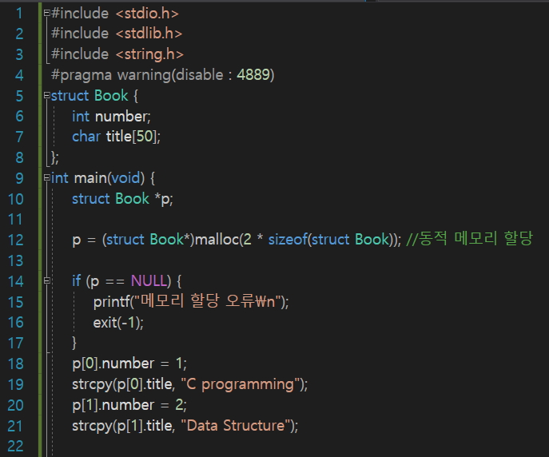
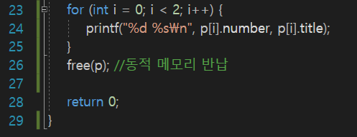
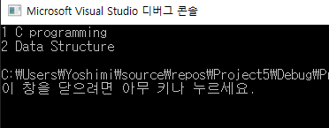
구조체와 동적 메모리

Slide 9
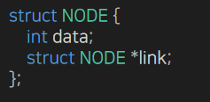
연결리스트
흩어져 있는 자료들을 서로 연결하여 하나로 묶는 자료 구조
각각의 원소가 포인터를 사용하여 다음 원소의 위치를 가리킴
자기 참조 구조체
구조체 내에 같은 타입의 구조체를
가리키는 포인터가 존재하는 구조체

Slide 10
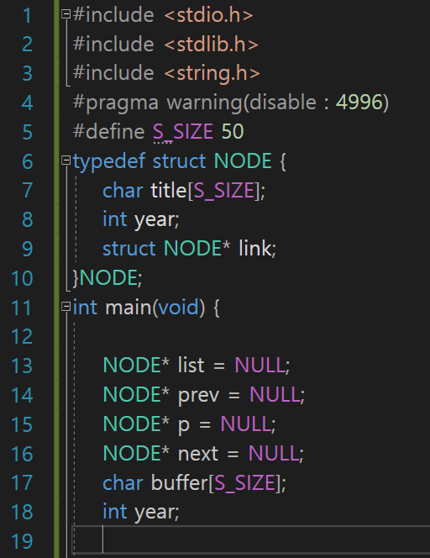
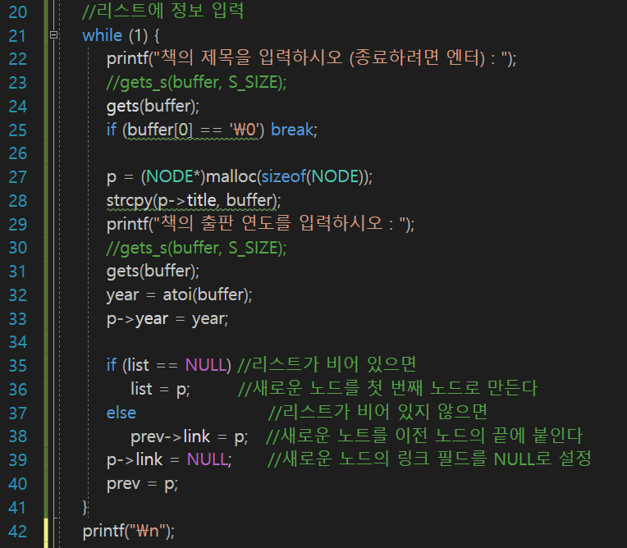
연결리스트 삽입

Slide 11
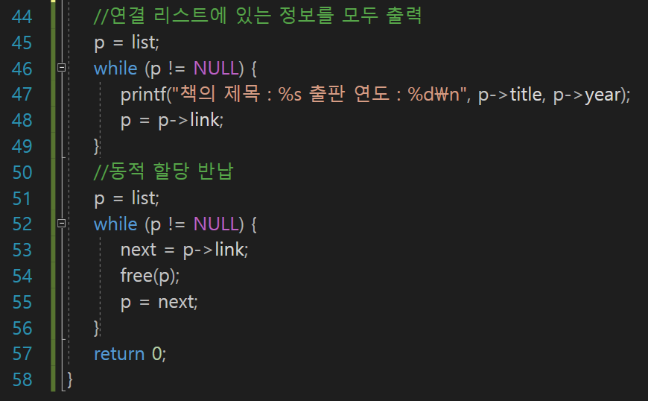
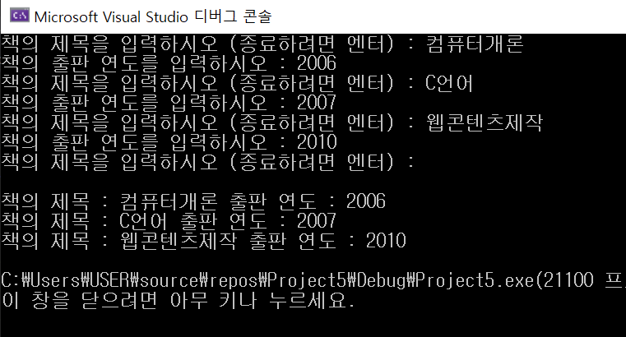
연결 리스트 출력, 반납

Slide 12
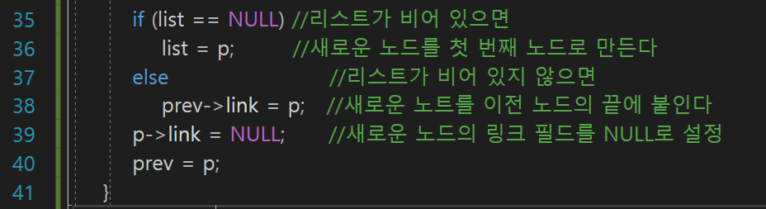
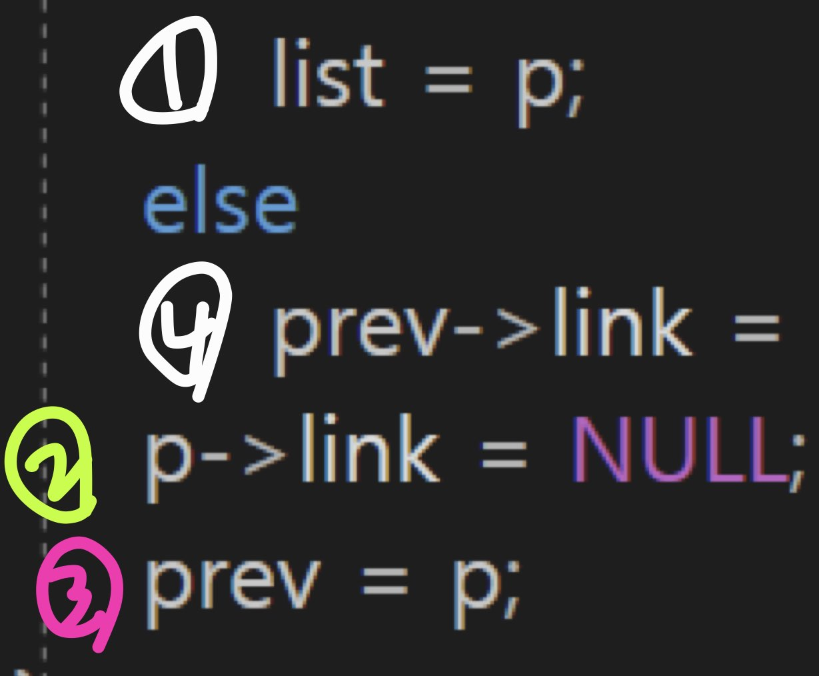
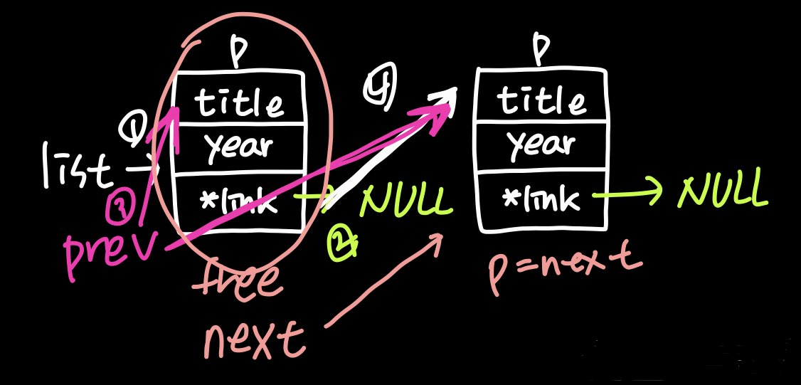

Slide 13
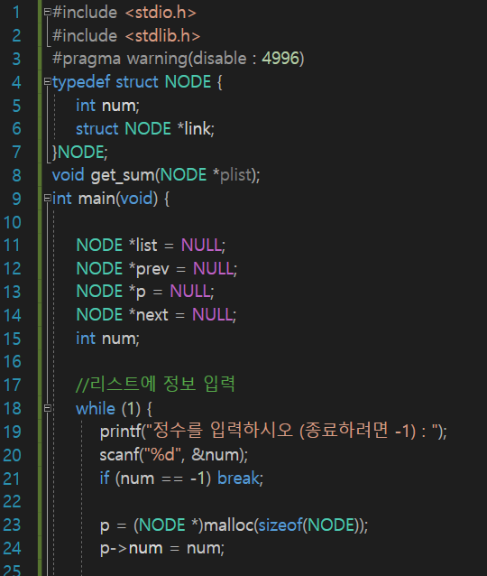
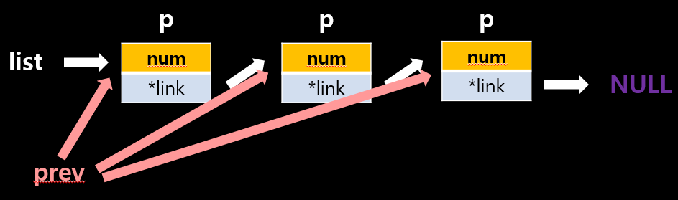
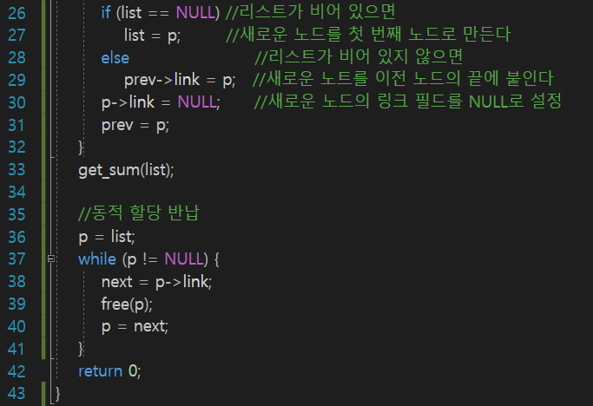
연결 리스트
합 구하기

Slide 14
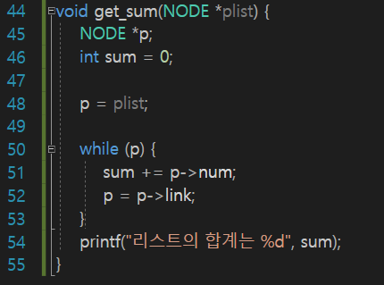
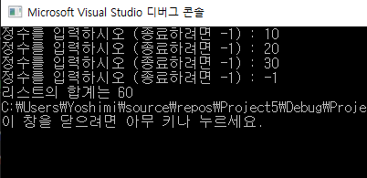
while문 사용

Slide 15
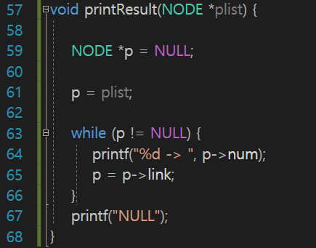
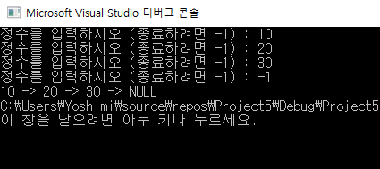
문제
이전의 get_sum(list) -> printResult(list)
★ 함수 원형도 꼭 선언해줄 것 !!!!
while문 사용

Slide 16
실습 끝!! ( •◡-)✧˖° ♡
이번 학기도 잘 마무리합시다
수고 많았어요

